Slide 2
COMPREENDENDO O FENÔMENO DO ENVELHECIMENTO.
ROMPENDO COM MITOS E PRECONCEITOS
Profª Ms.Carmencita Balestra/UEG/UNATI

Slide 3
QUAL A IDADE DA VELHICE?
A palavra VELHO é muito significativa e pode apresentar inúmeros significados;
Uma criança de 12 anos pode ser muito “ velha” para brincar de bonecas;
Um indivíduo de 60 anos mal chega a ser lembrado quando surge alguma oportunidade de promoção;
Uma mulher pode ser considerada muito “velha” para se casar de véu e grinalda depois do 30,35 anos;

Slide 4
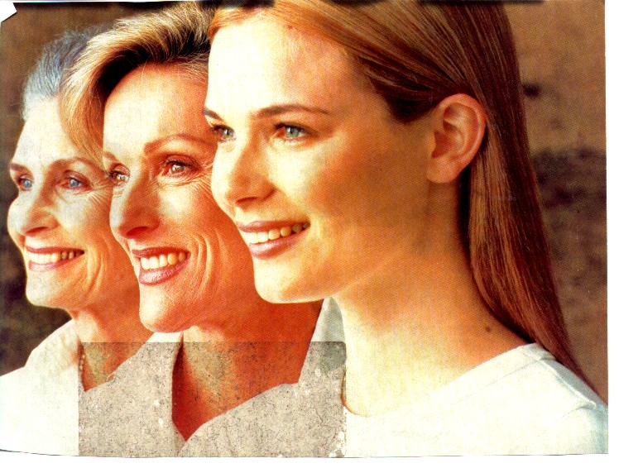
ENFIM...
QUEM É VELHO?
O QUE A VELHICE?

Slide 5

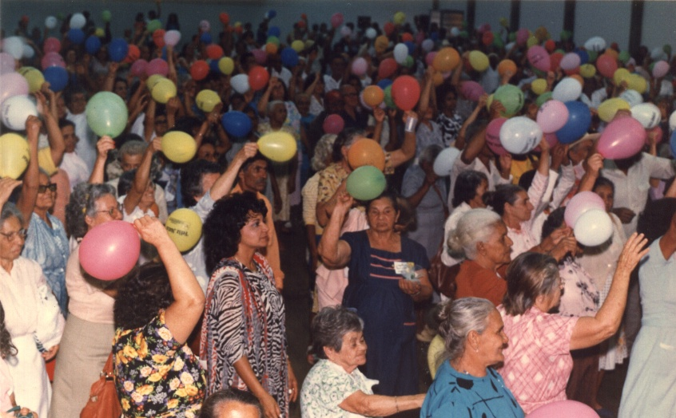
O PENSO DA MINHA VELHICE ?
  ELA SERÁ :
UM MOMENTO CALMO?
UMA INTENSA ROMARIA A MÉDICOS?
UMA FASE DIFÍCIL ?
UM VAI E VEM DE NETOS EM CASA?
UM PERÍODO DE DESENVOLVIMENTO ?

Slide 6

UM HORIZONTE TRANQUILO, CHEIO DE BOAS LEMBRANÇAS, BONS AMIGOS !!!!

Slide 7

OU SERÁ CHEIO DE MOMENTOS DE MUITA SOLIDÃO, FRIO, TRISTE !!?

Slide 8

OU AINDA, PLENO DE CALOR, ENERGIA, DE VIDA INTENSAMENTE VIVIDA!!?

Slide 9

OU SERÁ ALEGRE, VIBRANTE, INTENSO COMO A PRIMAVERA!!??

Slide 10
ELE CERTAMENTE SERÁ UM POUCO DE TUDO ISSO, MAS....
DEPENDERÁ DE CADA UM DESCOBRIR MEIOS PARA DOSAR:
SOLIDÃO
MÊDO
EMOÇÕES FORTES
TRISTEZA
PERDAS
CONQUISTAS...

Slide 12
AS MINHAS IDADES
ENTRE EM SUA MENTE E DÊ UMA BOA OLHADA EM SI MESMO...

Slide 13
PONHA UMA IDADE CRONOLÓGICA EM CADA UMA DAS SENTENÇAS
AS MEUS PRÓPRIOS OLHOS, MEU CORPO É COMO DE UMA PESSOA DE ...........ANOS;
MEUS PENSAMENTOS E INTERESSES SÃO COMO OS DE UMA PESSOA DE ...........ANOS;
MINHA POSIÇÃO NA SOCIEDADE É COMO A DE ALGUÉM DE ...........ANOS;
BEM LA NO FUNDO, EU REALMENTE ME SINTO COMO UMA PESSOA DE ...........ANOS;
FRANCAMENTE, EU GOSTARIA DE TER..........ANOS.

Slide 14
UM EXEMPLO:
QUAL É O MAIOR ELOGIO QUE SE FAZ A UMA PESSOA....
NOSSA COMO VOCÊ0 ESTÁ JOVEM, NEM PARECE QUE TEM ESSA IDADE!!!
ELA TEM UM “AR” TÃO JOVEM PARA IDADE DELA!!!
NÃO SOU VELHA, SOU UMA JOVEM!!!

Slide 15
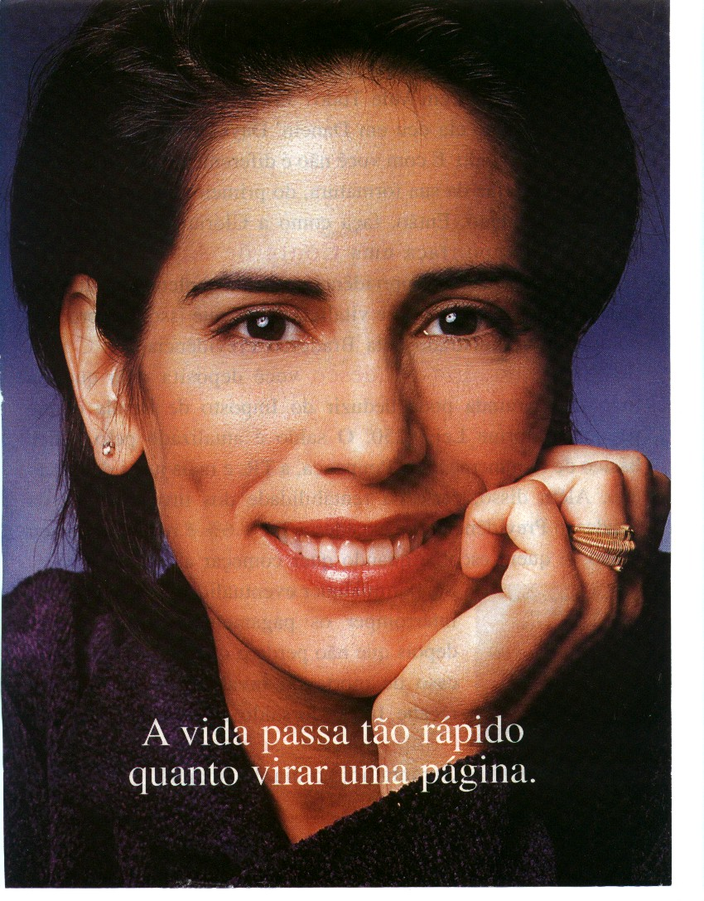
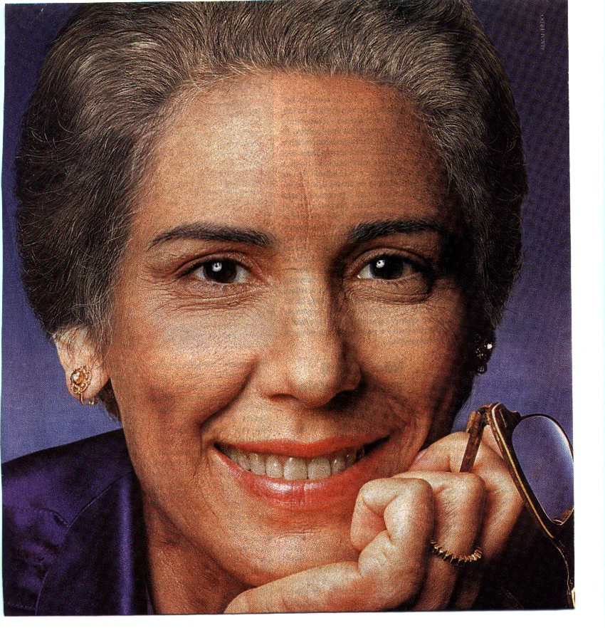
TODOS NÓS VAMOS ENVELHECER

Slide 16
OS MITOS MAIS PERSISTENTES
A MAIORIA DOS IDOSOS É SENIL OU DOENTE.
SENIL: SINTOMAS E SINAIS DE DOENÇAS DEGENERATIVAS DO SISTEMA NERVOSO.
GRANDE PARTE DOS IDOSOS NÃO APRESENTAM ESTA DEGENERAÇÃO
PORTANTO , PARA ROMPER COM ESTE MITO PRECISAMOS COMPREENDER QUE:
O ENVELHECIMENTO NORMAL NÃO AFETA AS FUNÇÕES COGNITIVAS

Slide 17
OUTROS MITOS....
OS VELHOS SÃO MENOS PRODUTIVOS QUE OS JOVENS;
TODO VELHO É DOENTE...
OS VELHOS SÃO TEIMOSOS, SÃO INCAPAZES DE MUDAR;
TODOS OS VELHOS SÃO IGUAIS;
TODOS OS VELHOS SÃO SOLITÁRIOS

Slide 18
NA VERDADE OS MITOS ESTÃO LIGADOS AO DESCONHECIMENTO
E TALVEZ POR ISSO, A VELHICE QUASE SEMPRE ESTÁ ASSOCIADA À:
DOENÇAS;
ABORRECIMENTO;
EGOÍSMO;
IMPOTÊNCIA SEXUAL;
RIGIDEZ DE CARÁTER;
AS RUGAS;
CABELOS BRANCOS

Slide 19
UMA CONSTATAÇÃO....
TODAS AS DEMAIS FAIXAS ETÁRIAS PODEM APRESENTAR AS CARACTERÍSTICAS CITADAS.
APENAS AS RUGAS E OS CABELOS BRANCOS É QUE SÃO PRÓPRIOS DAS PESSOAS QUE ENVELHECEM.
        (BERGUER, 1996)

Slide 20
ESSES EQUÍVOCOS É QUE VÃO GERAR OS ESTEREÓTIPOS
E O QUE É UM ESTEREÓTIPO?
É UMA CHAVÃO, UMA OPINIÃO FEITA, UMA FÓRMULA VULGAR, BANAL, DESPROVIDA DE QUALQUER ORIGINALIDADE.
TRATA-SE DE UMA PERCEPÇÃO POSITIVA OU NEGATIVA, REPRODUZIDA, PELO OUTRO E POR NÓS MESMOS.

Slide 21
OS ESTERÓTIPOS MAIS COMUNS EM RELAÇÃO A VELHICE
OS IDOSOS:
GOSTAM DE REZAR MUITO;
NÃO SÃO SOCIÁVEIS, NÃO GOSTAM DE RIR;
SÓ GOSTAM DE RECORDAR O PASSADO;
TOMAM MUITOS REMÉDIOS;
GOSTAM DE DEPENDER DOS FILHOS;
NÃO SE PREOCUPAM COM A APARÊNCIA;
SÃO INSEGUROS;
SAÕ QUASE TODOS POBRES;
SÃO FRÁGEIS PARA FAZER EXERCÍCIOS FÍSICOS;
NÃO SE INTERESSAM PELA SEXUALIDADE...

Slide 22
EM RESUMO....
AS ATITUDES NEGATIVAS EM RELAÇÃO A VELHICE É FRUTO DO DESCONHECIMENTO.
ESSA IGNORÂNCIA LEVA AS FALSAS CONCEPÇÕES QUE ACABAM POR ISOLAR E SEGREGAR;
ACELERAM O PROCESSO DE ENVELHECIMENTO

Slide 23
ALGUMAS DICAS:
MUDAR A PRÓPRIA ATITUDE EM RELAÇÃO A “SUA” IDADE;
VALORIZAR AS MUDANÇAS E AS MARCAS DE SUA HISTÓRIA ESCRITA NO SEU CORPO, NAS SUAS ATITUDES
VIVER BEM A IDADE QUE VOCÊ TEM, NÃO IMPORTA QUAL, ESSA É A “ SUA IDADE;

Slide 24
LEMBRANDO QUE:
SÃO NOSSOS PRÓPRIOS PRECONCEITO E AS NOSSAS ATITUDES, EM RELAÇÃO A IDADE, QUE PERPETUAM OS MITOS SOBRE O PROCESSO DE ENVELHECIMENTO.

Slide 25
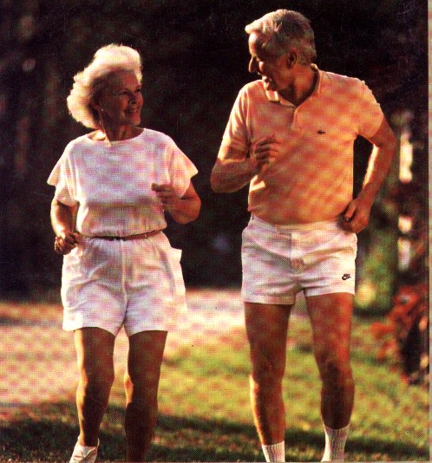

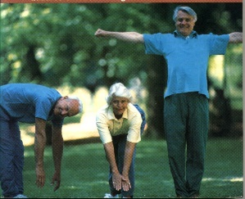
E MAIS...
AS PESSOAS QUE ENVELHECEM TÊM DE DESCOBRIR UM NOVO RUMO PARA SUAS VIDAS.
É PRECISO TER IDÉAIS, TER OBJETIVOS CLAROS E PROCURAR MEIOS CONCRETOS PARA ATINGI-LOS.
VIVER E ENVELHECER BEM É UMA ARTE!!

Slide 26
OBRIGADA !!

